Slide 1


TECNOLOGIA BIM EM OBRAS PÚBLICAS
Coronel Washington Lüke
Ex-Chefe da Seção de Estudos e Projetos
Diretoria de Obras Militares
(wvcluke@gmail.com)
CÂMARA DOS DEPUTADOS – COMISSÃO DE DESENVOLVIMENTO URBANO (CDU) – AUDIÊNCIA PÚBLICA - 18 NOV 2015

Slide 2
TECNOLOGIA BIM EM OBRAS PÚBLICAS
Iniciativas BIM em âmbito nacional
EXERCITO BRASILEIRO – OPUS
Desenvolvimento do Sistema Unificado do Processo de Obras (OPUS).
Intercâmbio de militar brasileiro no centro de tecnologia BIM do Exército Americano (USACE).
Termo de Cooperação Técnica para elaboração do Portal BIM do Governo Federal (MDIC/ABDI/IBICT).
MDIC – Portal BIM
Termo de Cooperação para elaboração do Portal BIM do Governo Federal.
Apoio para elaboração da NBR 15965 - Sistema de Classificação da Informação da Construção
Imprimi ações junto à ABDI e ao IBCTI para implementação e difusão da plataforma BIM no Brasil
CÂMARA DOS DEPUTADOS – COMISSÃO DE DESENVOLVIMENTO URBANO (CDU) – AUDIÊNCIA PÚBLICA - 18 NOV 2015

Slide 3
TECNOLOGIA BIM EM OBRAS PÚBLICAS
Iniciativas BIM em âmbito nacional
FIESP\SENAI – Consultorias\Implementação
A FIESP, por meio do Departamento da Indústria da Construção (DECONCIC), criou um GT BIM que realiza diversas ações para a implementação da tecnologia BIM em todo ciclo de vida da edificação.
Contração de consultorias nacionais e internacionais para verificar o nível de maturidade BIM no Brasil, além de visitas aos órgãos governamentais que tratam do BIM na França.
Inclusão do ensino da tecnologia BIM nos currículos dos cursos de Construção Civil do SENAI\SP - ESCOLA SENAI "ORLANDO LAVIERO FERRAIUOLO (Tatuapé/SP).
CÂMARA DOS DEPUTADOS – COMISSÃO DE DESENVOLVIMENTO URBANO (CDU) – AUDIÊNCIA PÚBLICA - 18 NOV 2015

Slide 4
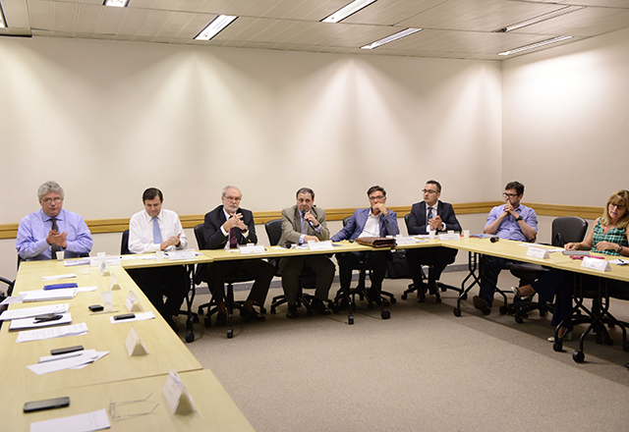
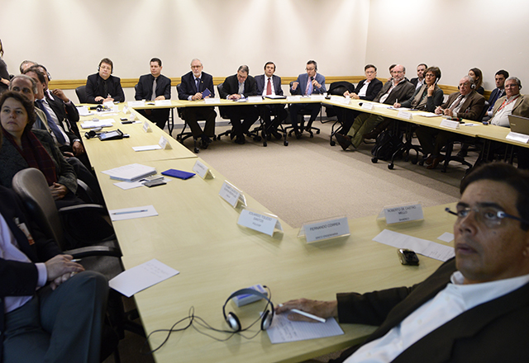
TECNOLOGIA BIM EM OBRAS PÚBLICAS
Grupo de Trabalho sobre BIM do Deconcic
Objetivo: disseminação do conceito BIM na construção brasileira
Participam: 29 entidades (Exército, MDIC, União Europeia, entre outros)
Reconhecido no 4º Leadership Forum BIM Autodesk em 2015 como avanço do Setor.
CÂMARA DOS DEPUTADOS – COMISSÃO DE DESENVOLVIMENTO URBANO (CDU) – AUDIÊNCIA PÚBLICA - 18 NOV 2015

Slide 5
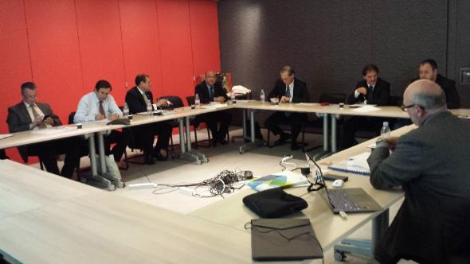
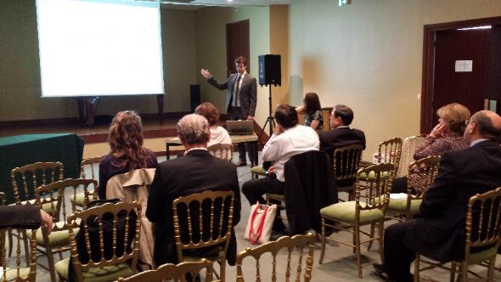
TECNOLOGIA BIM EM OBRAS PÚBLICAS
Missão Estratégica sobre BIM na França
02 a 06 de junho de 2014.
Comitê de 07 pessoas, entre representantes do DECONCIC, do Ministério do Desenvolvimento, Indústria e Comércio Exterior, da Escola da Construção do SENAI-SP e de empresa do setor de construção industrializada.
Reuniões e visitas técnicas a representantes do Governo e entidades francesas com conhecimento na metodologia BIM – Building Information Modeling.
CÂMARA DOS DEPUTADOS – COMISSÃO DE DESENVOLVIMENTO URBANO (CDU) – AUDIÊNCIA PÚBLICA - 18 NOV 2015

Slide 6
TECNOLOGIA BIM EM OBRAS PÚBLICAS
Principais benefícios do BIM em obras públicas
Maior acuidade técnica, com detecção de interferências, bem como de erros de processos construtivos durante a fase de projeto de obras.
A utilização da tecnologia BIM elimina a ineficiência dos processos de compatibilização tradicionais que está relacionada à ideia de que “na obra se resolve”. De fato se resolve, da melhor ou pior forma, mas apenas com improvisação, desperdício de material, tempo e dinheiro.
O emprego da tecnologia BIM propicia a redução do custo de construção, do tempo de elaboração de projeto e de execução, a redução de erros de documentos e de retrabalhos, com melhoria geral dos resultados e aumento de produtividade.
Maior precisão no levantamento de quantitativos
os quantitativos não são inferidos do projeto, mas extraídos precisamente dos modelo
o grau de assertividade dos quantitativos permite um novo patamar para os processos de orçamento, compras e transparência.
Possibilidade de análise orçamentária mais precisa, contribuindo para custos mais eficientes
O projeto elaborado com o uso da tecnologia BIM permite uma ligação direta entre os elementos de projeto e as composições de custos. Por exemplo, o objeto porta do modelo pode se ligar ao código de serviço de execução de porta do SINAPI.
CÂMARA DOS DEPUTADOS – COMISSÃO DE DESENVOLVIMENTO URBANO (CDU) – AUDIÊNCIA PÚBLICA - 18 NOV 2015

Slide 7
TECNOLOGIA BIM EM OBRAS PÚBLICAS
Principais benefícios do BIM em obras públicas
Verificação de qualidade de projeto e da construção. O modelo BIM da fase de projeto pode ser comparado com o modelo BIM da fase de construção. As informações do modelo BIM podem ser associadas às etapas do cronograma de execução da obra.
Maior facilidade de manutenção após a entrega da edificação porque todas as informações de especificações de materiais estão incorporados nos objetos que compõe o modelo do projeto. O modelo BIM da fase de projeto, complementado com informações da fase de construção, são utilizadas no modelo BIM na fase de uso/operação da edificação.
Possibilidade de verificação mais efetiva de padrões de qualidade e de sustentabilidade. Por exemplo, o modelo BIM pode ser submetido a simulações computacionais para verificar se atende a certos critérios de eficiência energética.
CÂMARA DOS DEPUTADOS – COMISSÃO DE DESENVOLVIMENTO URBANO (CDU) – AUDIÊNCIA PÚBLICA - 18 NOV 2015

Slide 8
TECNOLOGIA BIM EM OBRAS PÚBLICAS
Principais benefícios do BIM em obras públicas
Facilidades no acompanhamento e verificação de metas físico-financeiras no âmbito de projetos e programas governamentais.
Num país como o Brasil que tem grande estoque de demanda reprimida nos segmentos habitacional e de infraestrutura, esta questão se torna ainda mais crucial.
CÂMARA DOS DEPUTADOS – COMISSÃO DE DESENVOLVIMENTO URBANO (CDU) – AUDIÊNCIA PÚBLICA - 18 NOV 2015

Slide 9
TECNOLOGIA BIM EM OBRAS PÚBLICAS
Exigência legal apresentação de projetos em BIM
Há necessidade de redução do ciclo de realização de obras de construção civil no Brasil, com o uso do poder das compras públicas como indutor de modernização da cadeia produtiva da construção civil no país, sistematizando e adotando medidas na lei de licitações que contribuam para que o maior número de obras possível seja executada dentro do prazo previsto, com qualidade e com o custo inicialmente orçado.
Governo – importante papel na indução do processo de desenvolvimento do BIM no país
Nos EUA, desde de 2006, os projetos custeados pelo US GSA (General Services Administration) exigem os projetos devem ser desenvolvidos em BIM. O GSA realiza a gestão de todos os prédios federais, exceto os militares.
Por sua vez, o próprio Exército Americano realiza seus projetos em BIM. Buscando a transferência de tecnologia, o Exército Brasileiro possui um militar realizando intercâmbio em tecnologia BIM no Corpo de Engenheiros do Exército dos Estados Unidos (USACE).
CÂMARA DOS DEPUTADOS – COMISSÃO DE DESENVOLVIMENTO URBANO (CDU) – AUDIÊNCIA PÚBLICA - 18 NOV 2015

Slide 10
TECNOLOGIA BIM EM OBRAS PÚBLICAS
Exigência legal apresentação de projetos em BIM
Governo – importante papel na indução do processo de desenvolvimento do BIM no país
Na Inglaterra, o governo reconheceu o papel crucial do BIM – colocando-o no centro de suas estratégias de desenvolvimento, estabelecendo a obrigatoriedade de elaboração de todos os projetos públicos em BIM a partir de 2016.
Na Finlândia, o Senates Properties, organização governamental responsável pela gestão de bens de propriedade do Estado, exige BIM em seus projetos desde outubro de 2007.
Na Noruega, há obrigatoriedade em utilizar o BIM em todos os projetos públicos desde 2010.
A Diretiva da União Europeia, denominada EU Public Procurement Directive (PPD) – Art. 19.3, recomenda aos Estados - Parte a utilização do BIM nas licitações de obras públicas.
CÂMARA DOS DEPUTADOS – COMISSÃO DE DESENVOLVIMENTO URBANO (CDU) – AUDIÊNCIA PÚBLICA - 18 NOV 2015

Slide 11
TECNOLOGIA BIM EM OBRAS PÚBLICAS
Exigência legal apresentação de projetos em BIM
Governo – importante papel na indução do processo de desenvolvimento do BIM no país
Como demonstra a experiência internacional – a exigência legal é fundamental.
Neste contexto, a revisão na Lei 8.666/93 é uma oportunidade importante de inserção desta exigência.
Proposta de inclusão de alteração da Lei 8666 (em anexo)
CÂMARA DOS DEPUTADOS – COMISSÃO DE DESENVOLVIMENTO URBANO (CDU) – AUDIÊNCIA PÚBLICA - 18 NOV 2015

Slide 12
TECNOLOGIA BIM EM OBRAS PÚBLICAS
Medidas para implementação do BIM em âmbito nacional
Realizar a alteração/revisão do texto da Lei 8666/93 buscando incluir a exigência de apresentação de projetos de obras públicas em BIM.
Como sugestão, visando um melhor custo x benefício da exigência de projetos em BIM, deve-se estipular um valor mínimo. Por exemplo, para projetos com valores superiores a R$ 1 milhão.
Também, deve-se estipular um prazo mínimo para início da obrigatoriedade, por exemplo, 2 anos.
As normas sobre Práticas de Projeto, Práticas de Construção e Práticas de Manutenção, da Administração Pública Federal, deverão ser atualizadas. (Práticas SEAP)
Os projetos BIM devem utilizar o Sistema de Classificação da Informação na Construção definido em normas técnicas da Associação Brasileira de Normas Técnicas – ABNT.
O SINAPI e o SICRO devem alinhar seus sistemas de codificação de custos ao Sistema de Classificação da Informação da Construção – Norma BIM Brasileira (ABNT/NBR NBR 15965).
CÂMARA DOS DEPUTADOS – COMISSÃO DE DESENVOLVIMENTO URBANO (CDU) – AUDIÊNCIA PÚBLICA - 18 NOV 2015

Slide 13
TECNOLOGIA BIM EM OBRAS PÚBLICAS
Medidas para implementação do BIM em âmbito nacional
A tecnologia BIM, também, deve ser adotada em projetos de obras de infraestrutura como estradas rodoviárias e ferroviárias, pontes, instalações de geração e transmissão de energia, e tantos outros de grande complexidade e em que o investimento vem principalmente do poder público ou de parcerias público-privadas.
Em 2012, uma pesquisa foi realizada pela Mc-Graw-Hill Construction, com empresas americanas (EUA) que atuam no segmento de empreendimentos relacionados à infraestrutura e que já inseriram o conceito BIM em alguns de seus projetos, apresentou aos seguintes resultados:
Obras que utilizam o conceito BIM possuem uma redução de:
22% no custo de construção,
33% no tempo de projeto e execução,
33% nos erros em documentos,
38% de reclamações após a entrega da obra ao cliente e
44% nas atividades de retrabalhos.
(fonte: http://infraestruturaurbana.pini.com.br/solucoes-tecnicas/30/artigo294311-1.aspx)
CÂMARA DOS DEPUTADOS – COMISSÃO DE DESENVOLVIMENTO URBANO (CDU) – AUDIÊNCIA PÚBLICA - 18 NOV 2015

